Slide 1
Mathematische Grundlagen Programmierung
Informationen und Daten
IX./ITSBw, OFw Weidig

Slide 2
Informationen und Daten
3
Information
Repräsentation
Abstraktion + Kontext
Daten
Notes:
In der Informatik geht es um die Verarbeitung von Informationen. Wir betrachten in diesem Kapitel, wie Informationen im Rechner durch Nullen und Einsen repräsentiert werden. Daten gelangen durch Abstraktion auf eine höhere Ebene und werden durch Verknüpfung mit zusätzlichem Kontext zu einer Information.
Das Bit ist dabei die Informationsmenge mit zwei Zuständen. Dies ist die kleinstmögliche Einheit Informationen als Daten in einem Rechner zu repräsentieren. Durch das Bit kann zwei Zustände annehmen. Diese können auf unterschiedliche Art und Weise Codiert werden:
Bsp: an – aus, schwarz – weiß, links – rechts, 0 - 1 und so weiter
Im letzten Beispiel wurde das Alphabet {0,1} für die Codierung verwendet. Diese Codierung ist notwendig um letztendlich technische Informationen im Rechner darzustellen.
Elektrische Spannungen können folgender Maßen dargestellt werden:
0 = 0 Volt; 1 = 3,3 Volt oder 0 = magnetisiert; 1 = entmagnetisiert.
Die Darstellung von Informationen über das Alphabet {0,1} wird als binäre Codierung bezeichnet.
Man kann dies auf Fragestellungen anwenden, bei denen es genau zwei Antwortmöglichkeiten gibt. Falls es mehr als zwei Antwortmöglichkeiten gibt, so kann man dies über Bitfolgen darstellen.
Wir sitzen im Auto und stellen uns folgende Fragen:
Fahren wir geradeaus oder biegen wir links ab? (ja/nein)
Fahren wir geradeaus oder biegen rechts ab? (ja/nein)
0 0 – stehen bleiben 0 1 - rechts abbiegen 1 0 – links abbiegen 1 1 - gerade aus fahren
Mit zwei Bits kann man also 4 unterschiedliche Bitfolgen darstellen.
Wir merken uns: Es gibt genau 2^{n} verschiedene Bitfolgen der Länge n.
Stellen Sie die Himmelsrichtungen (N, S, W, O, SO, SW, NO, NW) als Bitfolgen minimaler Länge dar.

Slide 3
Informationen und Daten
Zahlensysteme
Dezimalsystem: 2018₁₀ = 2•10³ + 0•10² + 1•10¹ + 8•10⁰
{0..9}
3. 2. 1. 0. –
Stelle
Binärsystem: 1101₂ = 1•2³ + 1•2² + 0•2¹ +1•2⁰
= 13₁₀
{0, 1}
Hexadezimalsystem: 1A₁₆ = 1•16¹ + A•16⁰
= 26₁₀
{0..9, A..F}
Notes:
Dezimal = *10
2•10³ (2000) + 0•10² (0) + 1•10¹ (10) + 8•10⁰ (8) = 2018
Binär = *2
→ 1•2³ (8) + 1•2² (4) + 0•2¹ (0) +1•2⁰ (0) = 13
Hexadezimal = *16
1 2 3 4 5 6 7 8 9 A B C D E F = 1 2 3 4 5 6 7 8 9 10 11 12 13 14 15
1•16¹ (16)+ A•16⁰ (10) = 26

Slide 4


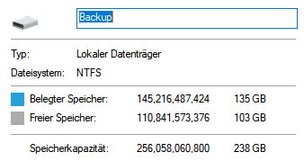
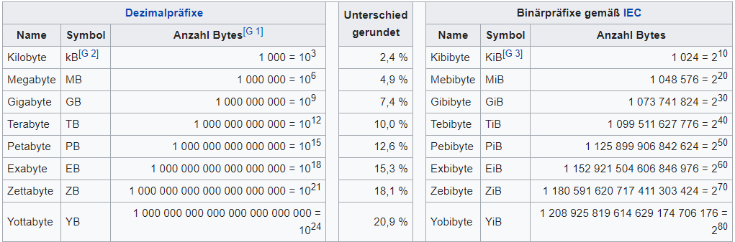
Informationen und Daten
Einheiten
4 Bit = 1 Halb-Byte / Nibble 8 Bit = 1 Byte 16 Bit = 2 Byte = 1 Wort / Word 32 Bit = 2 Wörter = 1 Doppelwort / Double Word 64 Bit = 4 Wörter = 1 Quadwort / Quadruple Word
?
SI Präfixe
IEC 80000-13:2008
Notes:
256.058.060.800 / 1.073.741.824 = 238,47… → Die Anzeige von GiB wäre richtig statt GB

Slide 5
Informationen und Daten
Kodierungen – Darstellung ganzer Zahlen
Stelle den Betrag der Zahl binär dar!
Invertiere alle Bits!
Addiere 1!
6₁₀ = 0110₂
1001₂
-6₁₀ = 1010₂
Zweierkomplement
-8 | -7 | -6 | -5 | -4 | -3 | -2 | -1 | 0 | 1 | 2 | 3 | 4 | 5 | 6 | 7
1000 | 1001 | 1010 | 1011 | 1100 | 1101 | 1110 | 1111 | 0000 | 0001 | 0010 | 0011 | 0100 | 0101 | 0110 | 0111
Einerkomplement
-7 | -6 | -5 | -4 | -3 | -2 | -1 | 0 | 0 | 1 | 2 | 3 | 4 | 5 | 6 | 7
1000 | 1001 | 1010 | 1011 | 1100 | 1101 | 1110 | 1111 | 0000 | 0001 | 0010 | 0011 | 0100 | 0101 | 0110 | 0111
Notes:
Natürliche Zahlen kann man einfach in Binärzahlen umwandeln. Damit der Rechner die einzelnen gespeicherten Zahlen auch auseinander halten kann, bedient man sich fester Grenzen. Üblicherweise werden 1, 2, 4 oder 8 Byte verwendet. Dies hängt davon ab wie groß die zu speichernde Zahl ist.
Bei einem Byte können die Zahlen 0 bis 255 dargestellt werden, bei 2 Byte 0 bis 65 535 usw.
Wie lautet die Berechnungsvorschrift?
Bei mathematische Operationen mit Binärzahlen fester Größe kann es passieren, dass das Ergebnis den Wertebereich überschreitet. Angenommen die Zahlen sind genau 1 Byte groß, dann führt die Berechnung 255 + 3 zu einem sogenannten Overflow.
Explosion der Ariane 5 *
Am 4. Juni 1996 startete die ESA eine unbemannte Rakete mit vier Satelliten an Bord von Französisch Guyana aus. 40 Sekunden nach dem Start explodierte die Ariane 5. Verlust ca. 500 Millionen Dollar für Rakete und Satelliten. Entwicklungskosten ca. 7 Milliarden Dollar.
Ursache für den Absturz:
Der Bordcomputer stürzte 36.7 Sek. nach dem Start ab als er versuchte, den Wert der horizont. Geschwindigkeit von 64 Bit Gleitkommadarstellung in 16 Bit signed Integer umzuwandeln: -+ b1 b2 ... b15.
Die entsprechende Zahl war grösser als 2^{15}=32768 und erzeugte einen Overflow.
Das Lenksystem brach zusammen und gab die Kontrolle an eine zweite, identische Einheit ab. Selbstzerstörung wurde ausgelöst, da die Triebwerke abzubrechen drohten.
Bemerkungen:
(1) Die Software stammte von der Ariane 4, aber die Ariane 5 flog schneller!
(2) Die Software war für den eigentlichen Flug überflüssig und diente nur den Startvorbereitungen. Um einen möglichen Restart im Falle einer kurzen Unterbrechung des Countdowns zu ermöglichen, blieb das Programm 40 Sek. lang während des Flugs aktiv.
(3) Der Backup-Rechner verwendete exakt das gleiche Programm.
(4) Die Umwandlung war nicht abgesichert, da man glaubte, dass die Zahl nie so groß sein könnte.
Das Zweierkomplement ist die vorherrschende Darstellung von ganzen Zahlen im Rechner. Es hat den Vorteil, dass bei Operationen keine Fallunterscheidung nach dem Vorzeichen erfolgen muss.
* Seite „Liste von Programmfehlerbeispielen“. In: Wikipedia, Die freie Enzyklopädie. Bearbeitungsstand: 9. Mai 2017, 06:51 UTC. URL: https://de.wikipedia.org/w/index.php?title=Liste_von_Programmfehlerbeispielen&oldid=165340343 (Abgerufen: 26. März 2018, 18:45 UTC)

Slide 6
Informationen und Daten
Kodierungen – Darstellung ganzer Zahlen
Ada
Java
AchtBitZahl'Size = 8
AchtBitZahl'First = -128
AchtBitZahl'Last = 127
Zahl_1 = 127
Zahl_2 = 1
Zahl_1 + Zahl_2 = -128
run:
Zahl 1: 127
Zahl 2: 1
Zahl 1 + Zahl 2 = -128
BUILD SUCCESSFUL (total time: 0 seconds)
raised CONSTRAINT_ERROR : main.adb:45 overflow check failed
[2018-03-26 19:26:19] process exited with status 1, elapsed time: 00.58s
Zweierkomplement
-8 | -7 | -6 | -5 | -4 | -3 | -2 | -1 | 0 | 1 | 2 | 3 | 4 | 5 | 6 | 7
1000 | 1001 | 1010 | 1011 | 1100 | 1101 | 1110 | 1111 | 0000 | 0001 | 0010 | 0011 | 0100 | 0101 | 0110 | 0111

Slide 7
Informationen und Daten
Kodierungen – Darstellung von Text
01001000 01100001 01101100 01101100 01101111 00100000 01010111 01100101 01101100 01110100 00100001
Zeichencodierung
Hallo Welt!

Slide 8
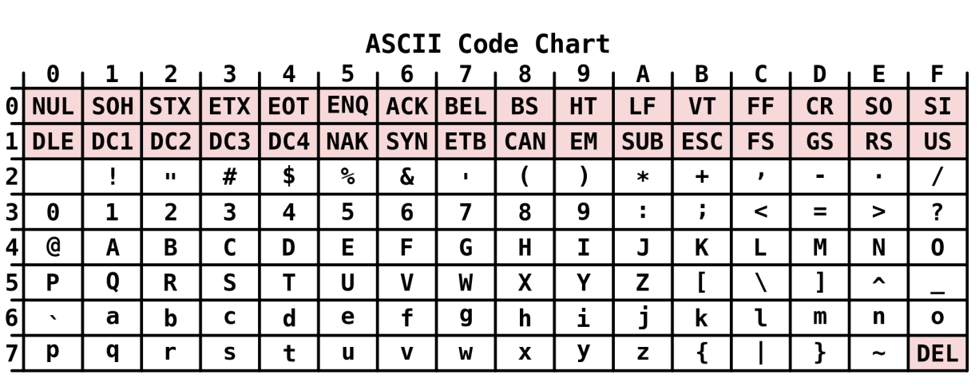
Informationen und Daten
Kodierungen – Darstellung von Text
( 0100 1000 )₂
( 4 8 )₁₆
American Standard Code for Information Interchange
H

Slide 9

Informationen und Daten
L
Kodierungen – Darstellung von Text
Notes:
7bits werden beim ASCII-Code verwendet.
0100 0001 = A = 65 = #41
0100 0010 = B = 66 = #42
0100 0011 = C = 67 = #43
.
.

Slide 10
Binärsystem - Rechenarten
Addition
101010₂
+! 10110₂
1000000₂
42
22
64
Notes:
Es wird oben und unten addiert. Wenn 1 und 1 addiert wird dann schreibe 0 übertrage 1.

